Slide 1
虚拟化场景ceph加速讨论——Gazelle用户态协议栈
昌盛
2022年8月31日

Slide 2
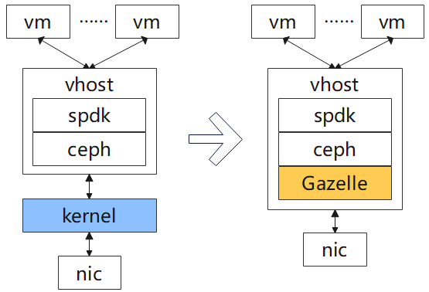
方案框架
vhost
spdk的虚拟化后端进程，ceph、Gazelle是lib库
三者都在vhost进程
数据流
vm --- 共享内存 --- spdk --- ceph --- Gazelle --- 网卡
优点
旁路内核减小性能消耗
加速ceph的网络处理

Slide 3
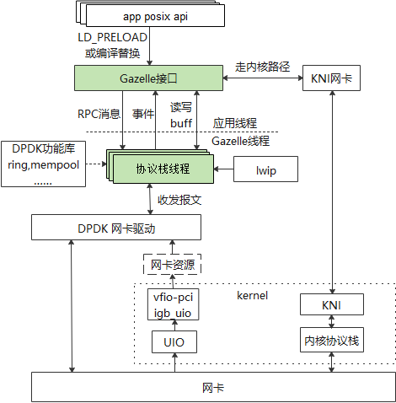
Gazelle回顾
高性能：零拷贝，无锁，灵活scale-out，自适应调度，亲和管理
通用性：兼容POSIX，各种网络模型，兼容内核协议栈
零修改： 应用免修改零配套直接使用
应用网络模型 | 应用 | f-stack | Gazelle
IO复用型 | nginx | √ | √
IO复用型 | redis | √ | √
IO非对称型 | mysql | x | √
IO非对称型 | PostgreSQL | x | √

Slide 4
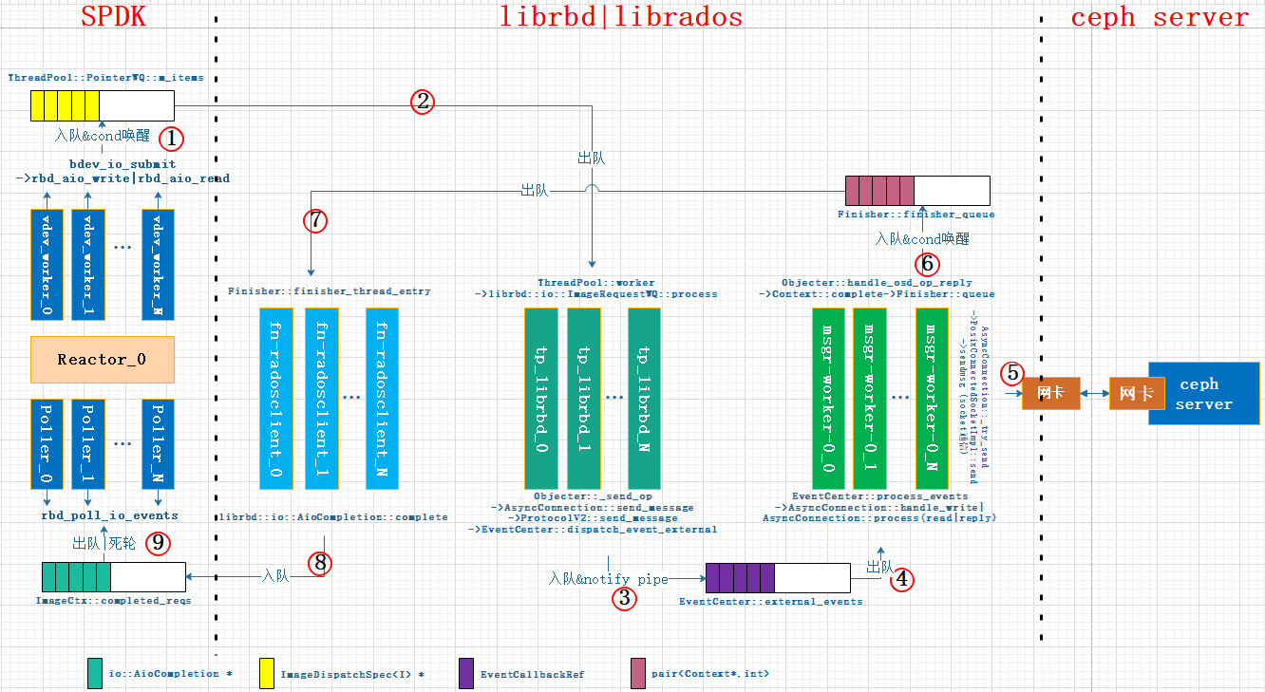
ceph网络模型

Slide 5
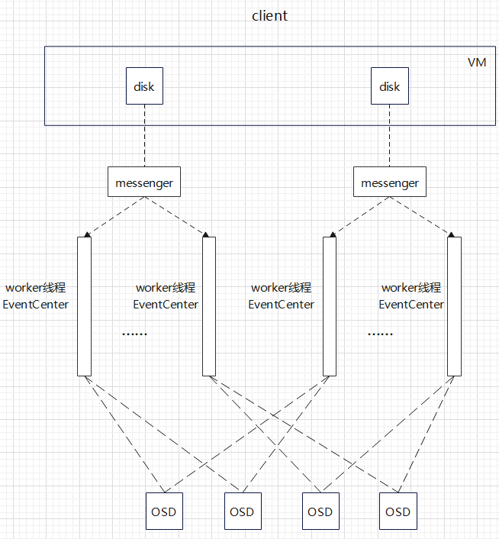

Slide 6
Q&A

